Slide 1
Atrijum
Šumarski fakultet
Beograd

Slide 2
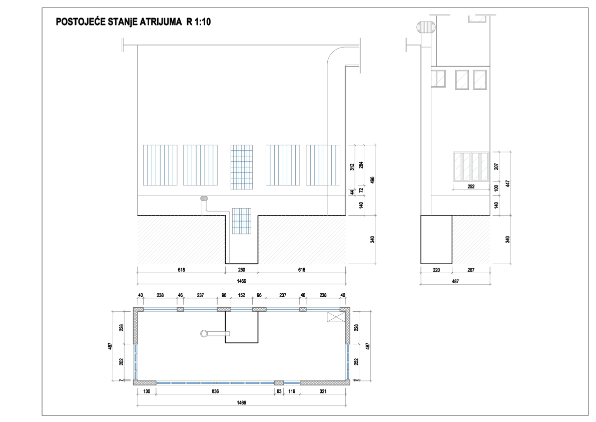

Slide 3
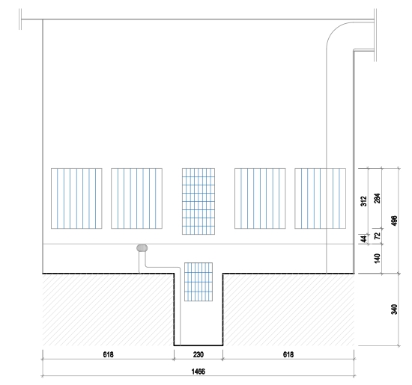

Slide 4
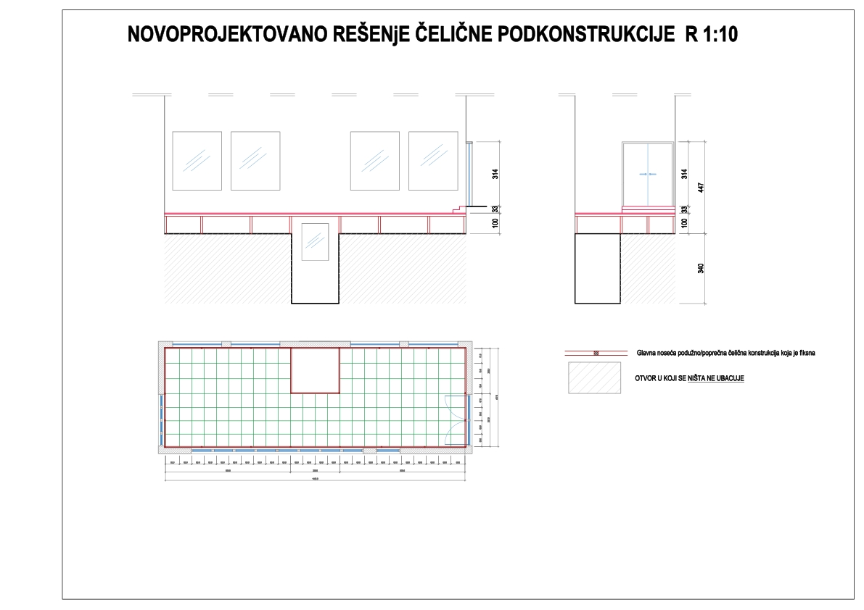

Slide 5
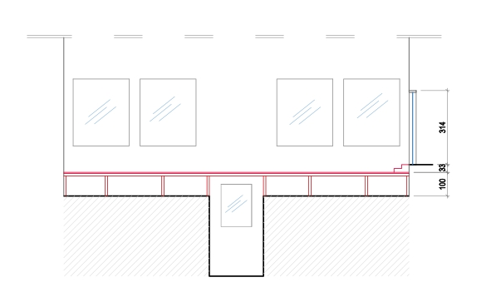

Slide 6
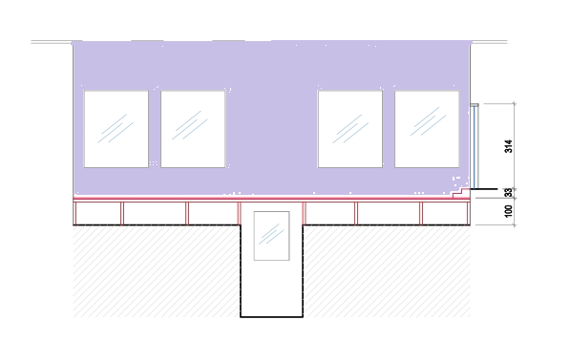
Fasada
Sims
Oluci

Slide 7
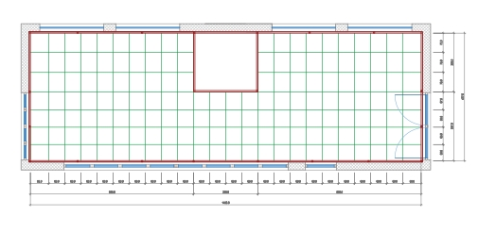
Izdignuta podkonstrukcija
Deking
Posude za biljke
Golubovi

